Slide 1
Тақырыбы: Мүктер мен қырықжапырақтардың тіршілік циклі.Гаметофит.
Спорофит.Ашықтұқымды және жабықтұқымды өсімдіктердің тіршілік циклі
8 сынып

Slide 2

Сіздің меңгеретініңіз:
мүктер мен қырықжапырақтардың тіршілік циклінің ерекшеліктерін түсіну;
ашықтұқымды және жабықтұқымды өсімдіктердің тіршілік циклінің ерекшеліктерін түсіну.
<number>

Slide 3
Споралы өсімдіктер
мүк
плаун
қырықбуын
қырықжапырақ
<number>

Slide 4
споралы өсімдіктердің тіршілік циклі
СПОРОФИТ
ГАМЕТОФИТ
Жыныссыз ұрпақ
Жынысты ұрпақ
(гаметалар түзіледі)
<number>

Slide 5
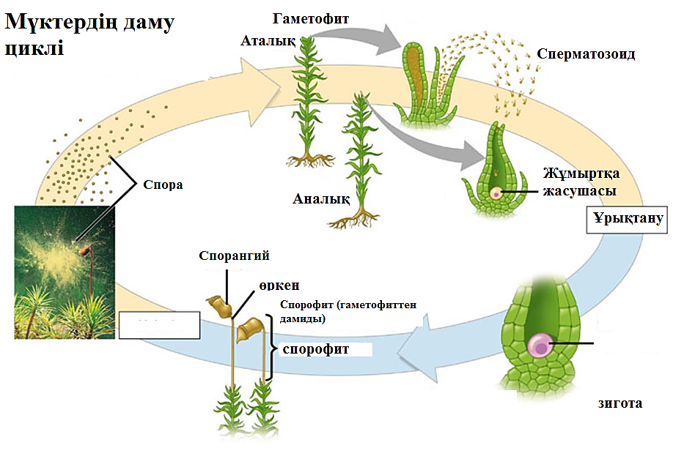
https://bilimland.kz/kk/courses/biologiya-kk/osimdikter-duniesi/osimdikterding-arturliligi/lesson/muktarizdiler
<number>

Slide 6
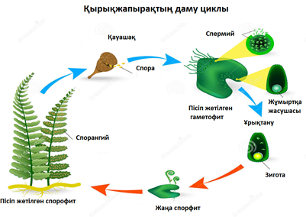
<number>

Slide 7
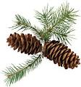

Тұқымды өсімдіктер
Жабықтұқымдылар (немесе гүлді өсімдіктер)
Ашықтұқымды
(қылқанжапырақтылар) өсімдіктер
<number>

Slide 8
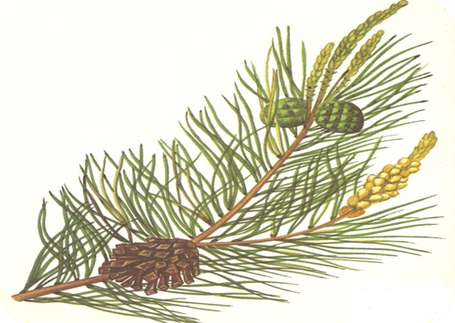
Ашық тұқымдылар – өсімдіктердің ең ежелгі тобы. Бұлардың
тұқымдары қорғанышсыз, қабыршақта, бүрде ашық орналасатындықтан, ашық тұқымды өсімдіктер деп аталады.
https://bilimland.kz/kk/courses/biologiya-kk/osimdikter-duniesi/osimdikterding-arturliligi/lesson/ashyqtuqymdylar
<number>

Slide 9
Жабықтұқымды гүлді өсімдіктердің тұқымы жемістің ішінде жетіледі. Сондықтан бұл өсімдіктерді жабықтұқымдылар деп атайды.
Жабықтұқымды өсімдіктерде гүл көбею мүшесі болып табылады.
<number>

Slide 10
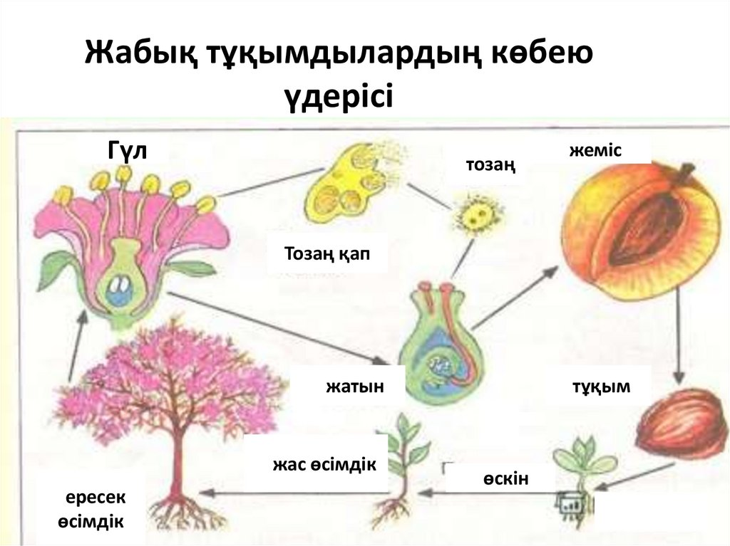
<number>

Slide 11
Cөйлемді тиісті сөздермен толықтырыңыз.
1. Тұқымды өсімдіктерде ... және ... кезеңдері болмайды.
2. Қарағайдың аталық гаметалары ... тозаңқабында болады.
3. Аналық гаметалар … түзіледі.
<number>

Slide 12
1. Тұқымды өсімдіктерде гаметофит және спорофит
кезеңдері болмайды.
2. Қарағайдың аталық гаметалары – спермийлер тозаңқабында болады.
3. Аналық гаметалар – аналық бүрлерде түзіледі.
<number>

Slide 13
Өсімдіктердің құрылысындағы ерекшеліктер | Өсімдік атаулары
Тірек және өткізгіш ұлпалары нашар дамыған Гүлді өсімдіктер Өткізгіш ұлпалары жақсы жетілген жоғары сатыдағы өсімдіктер Бұтақтың жоғары ұшында аналық бүрлер орналасады | А. Мүктер В. Қырықжапырақ тәріздестер С. Ашықтұқымдылар D. Жабықтұқымдылар
<number>

Slide 14
Өсімдіктердің құрылысындағы ерекшеліктер | Өсімдік атаулары
Тірек және өткізгіш ұлпалары нашар дамыған Гүлді өсімдіктер Өткізгіш ұлпалары жақсы жетілген жоғары сатыдағы өсімдіктер Бұтақтың жоғары ұшында аналық бүрлер орналасады | 1. Мүктер 2. Жабықтұқымдылар 3. Қырықжапырақ тәріздестер 4. Ашықтұқымдылар
<number>

Slide 15
Мүктер мен қырықжапырақтардың тіршілік циклі.Гаметофит. Спорофит.Ашықтұқымды және жабықтұқымды өсімдіктердің тіршілік циклі
Қорытынды
Бүгінгі сабақта:
 | + -
Жүйелеудің маңызын түсіндім
Тірі ағзалар патшалығын сипаттай аламын
Өсімдік пен жануар жүйелеудегі айырмашылықтарын білдім
Жүйелеуді ашқан ғалымды білдім
 | + -
Жүйелеудің маңызын түсіндім
Тірі ағзалар патшалығын сипаттай аламын
Өсімдік пен жануар жүйелеудегі айырмашылықтарын білдім
Жүйелеуді ашқан ғалымды білдім
<number>
<number>

